Slide 1

UBND PHƯỜNG HƯNG ĐẠO
TRƯỜNG TIỂU HỌC ĐA PHÚC
Môn : Tiếng Việt
Bài 8: D d Đ đ (Tiết 1)
Giáo viên thực hiện: Nguyễn Thị Thuỷ

Slide 2



Slide 3


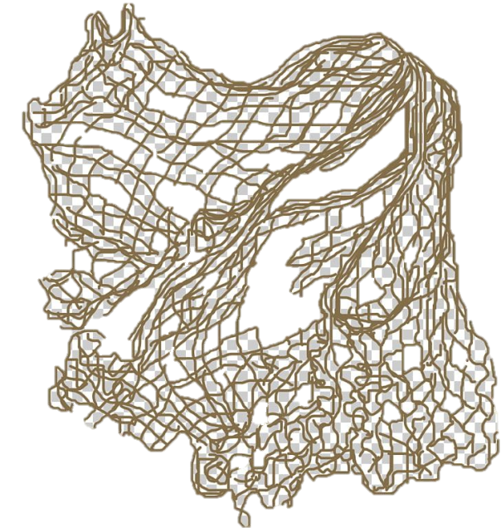







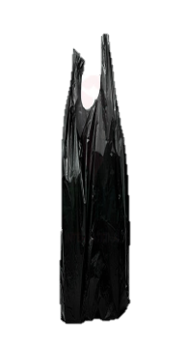







DỌN SẠCH ĐẠI DƯƠNG

Slide 5

Đọc to
bố

Slide 6

Đọc to
cô bé

Slide 7

Đọc to
cổ cò

Slide 8

Đọc to
cộ

Slide 9

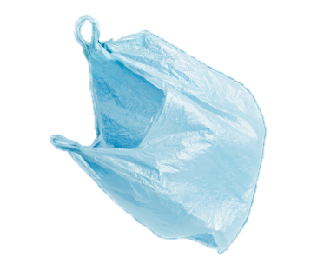
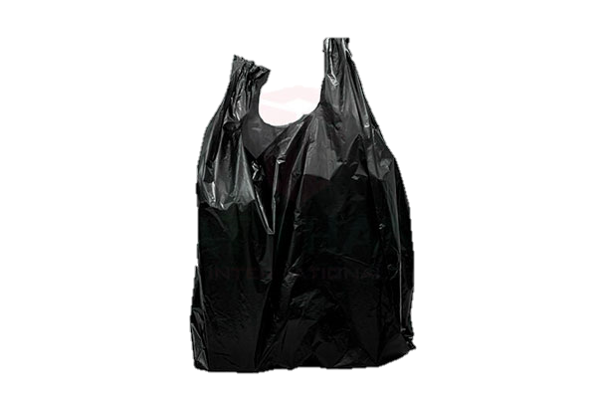
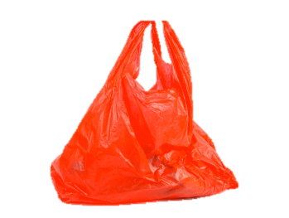
Đọc to câu sau:
Bố bê bể cá.

Slide 10


Slide 11


D d Đ đ

Slide 12



Slide 13
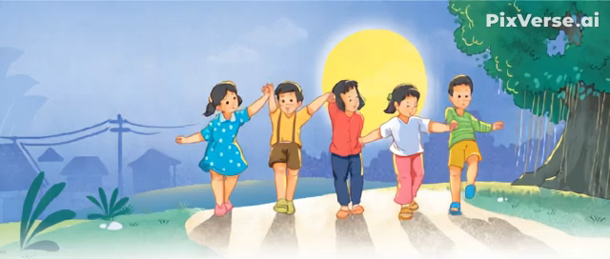

Slide 14


D
đ
d
Dưới gốc đa, các bạn chơi dung dăng dung dẻ.
d
d
d

Slide 15

d

Slide 16
đ

Slide 17
d
đ
d
e
đ
a
dẻ
đa
d
d
d
đ
đ
đ
da
dẻ
dế
đá
đò
đổ

Slide 18
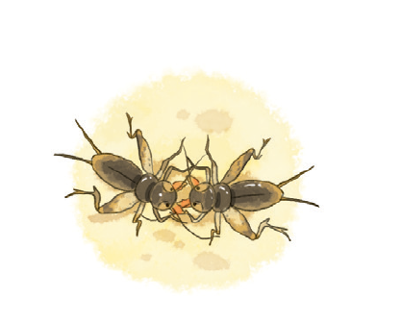
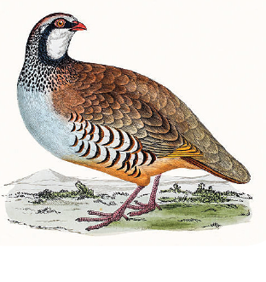

đá dế
đ
đ
d
đa đa
ô đỏ
đ
đ

Slide 19
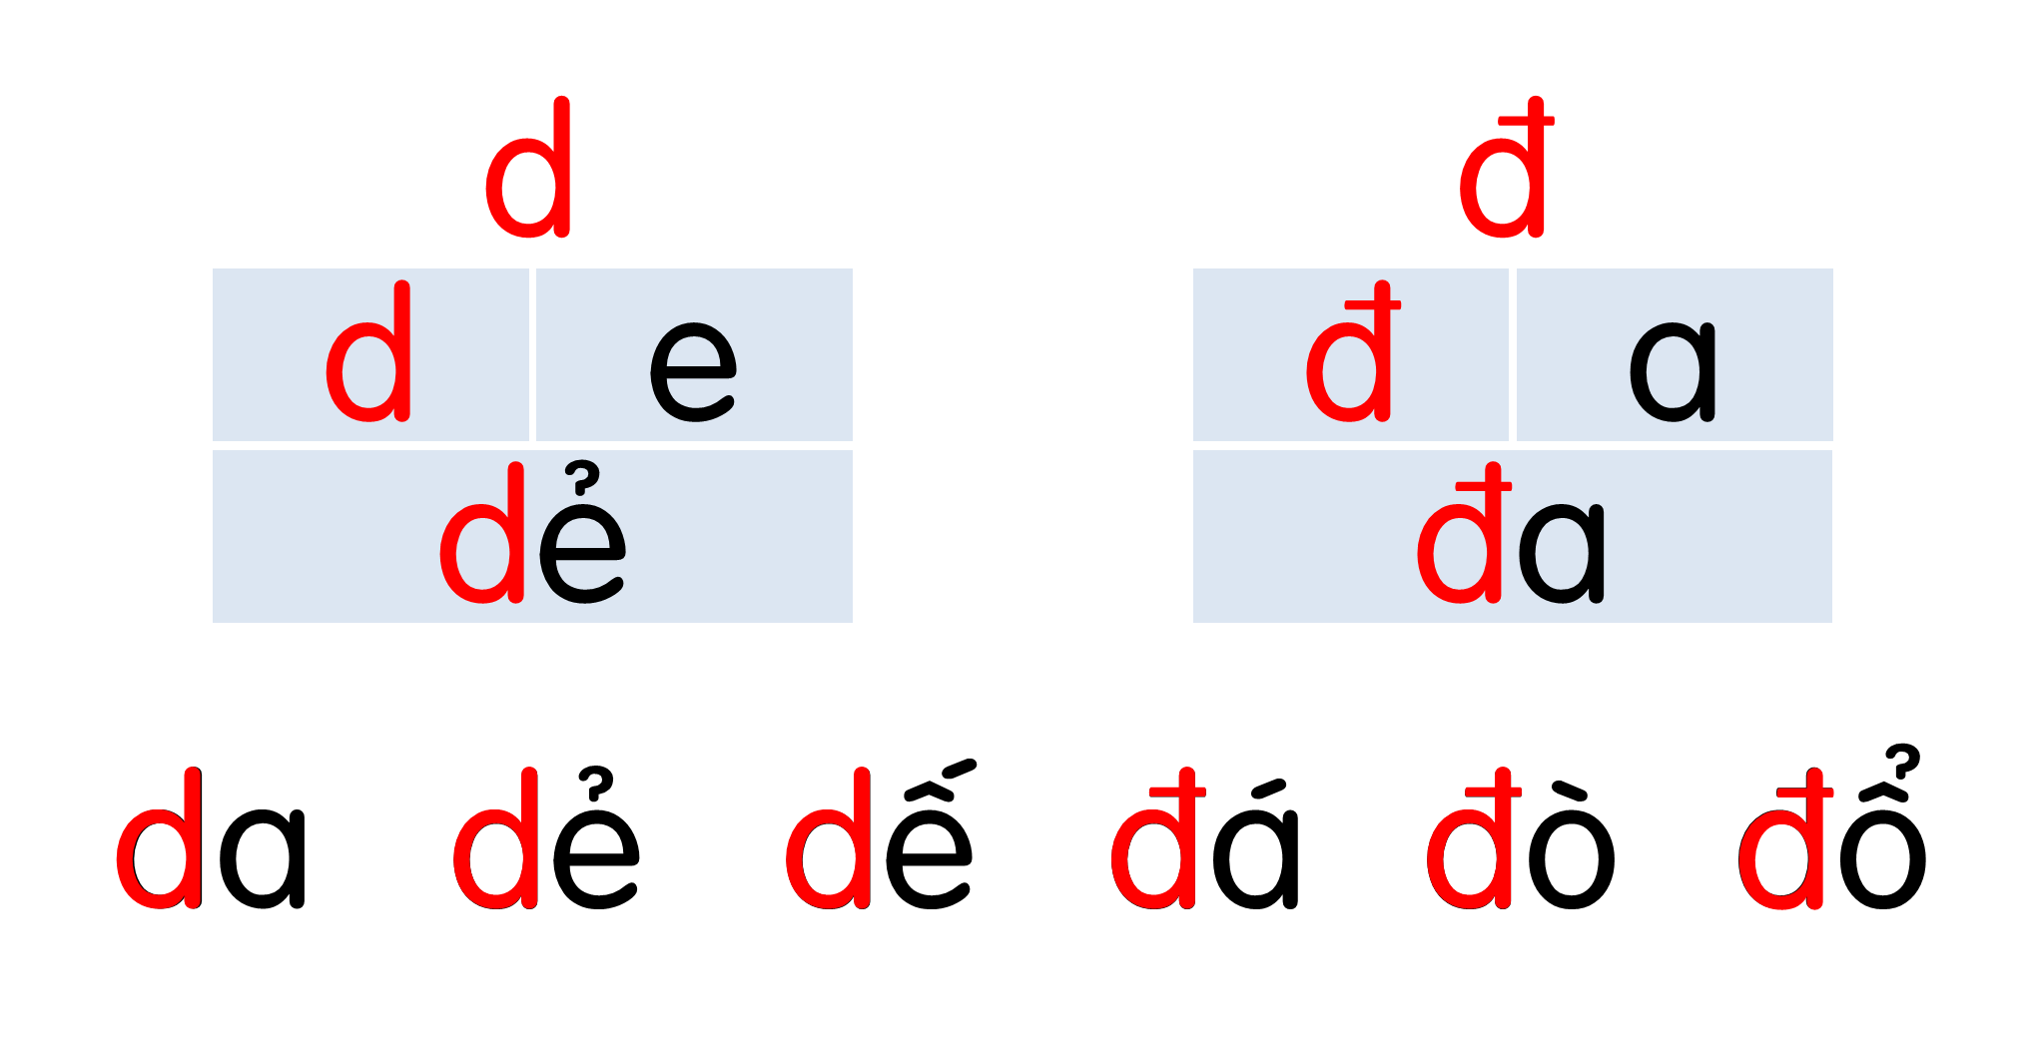
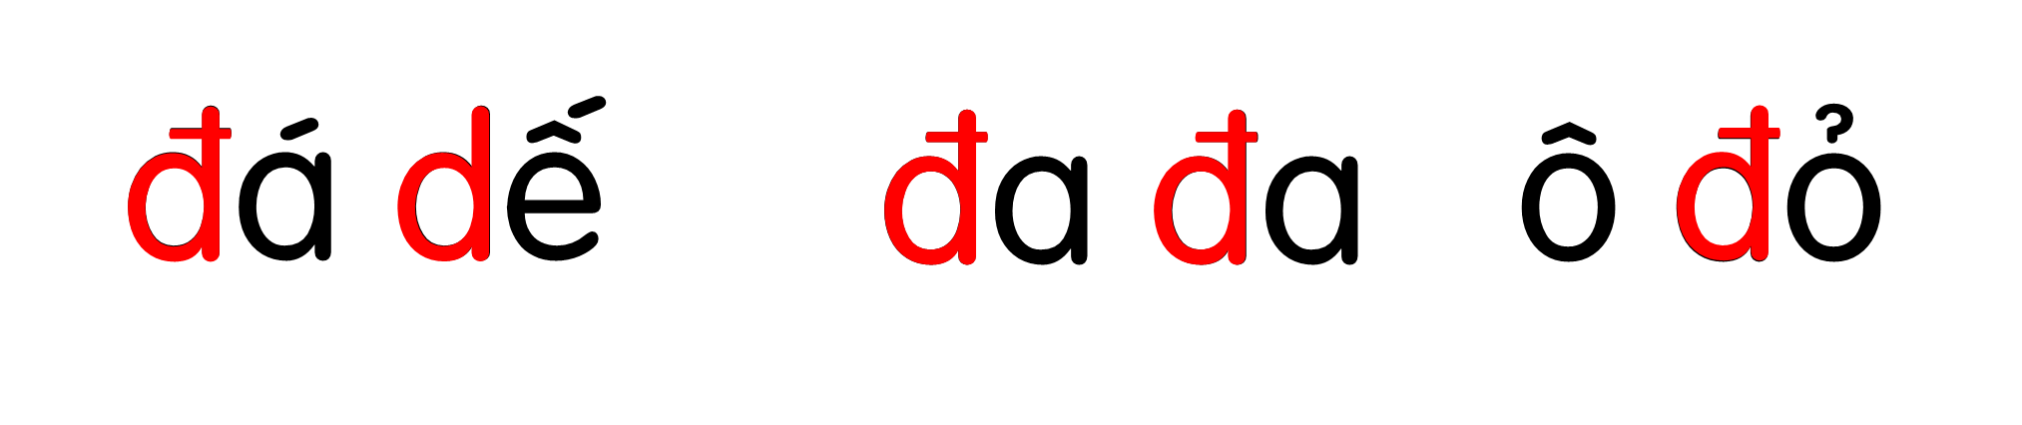

Slide 20


